Slide 1





cmd
Comandos em
CMD
ATIVADOR “LUFFY”
JOÃO MARCELO CARDOSO
SISTEMAS OPERACIONAIS
MS. HELENO CARDOSO

Slide 2


cmd
  Uso de WDS para implantar máquinas novas
  Gargalo operacional
  Inconsistência do sistema
DESAFIO

Slide 3
cmd
  Criar solução sem interação humana
  Solução Universal ( funcionar em todos os Windows )
  Melhorar Produtividade
OBJETIVO

Slide 4

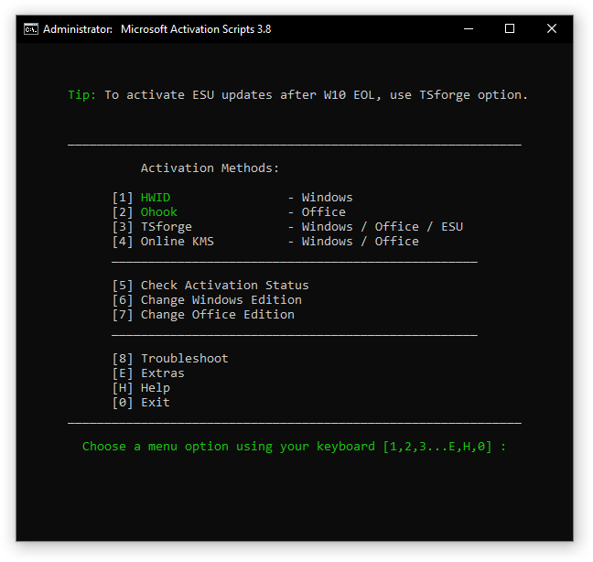
cmd
SOLUÇÃO
TÉCNICA
  Utilizado: Batch Script ( .cmd/.bat )
  Estruturas de pasta $OEM$
  Ativação em MAS ( Microsoft Activation Scripts )

Slide 5
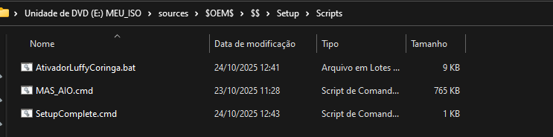
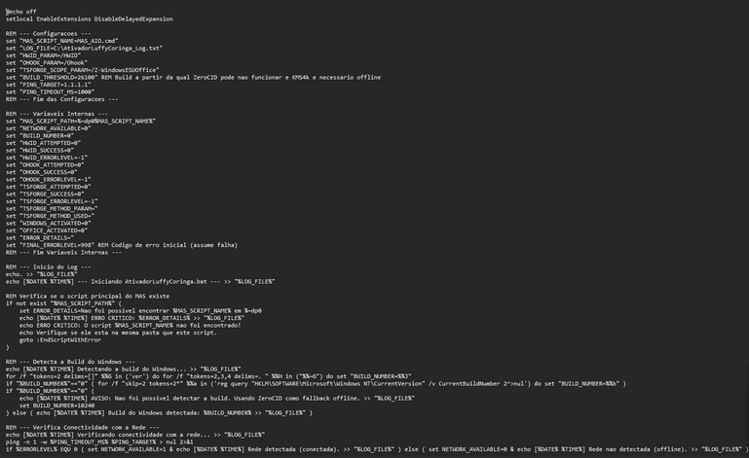
cmd
COMO FOI FEITO?
  Distribuição de pastas $OEM$
  Modificação de imagem ISO por CMD
  Diretório do Windows

Slide 6

cmd
LÓGICA
  O script identifica sua versão do Windows
  Realiza pings para verificar a rede
  Toma decisões autônomas com IF/ELSE
  Tem tratamento de exceção em caso de falha

Slide 7

cmd
RISCOS E ÉTICA
  Risco Corporativo ( ideal sempre usar chaves compradas )
  Foco na lógica e na automação
  modificação de DLL’s de sistema

Slide 8

cmd
CONCLUSÃO
Dúvidas?
EXIT
Créditos do server ativador: Massgrave.dev

